Slide 1
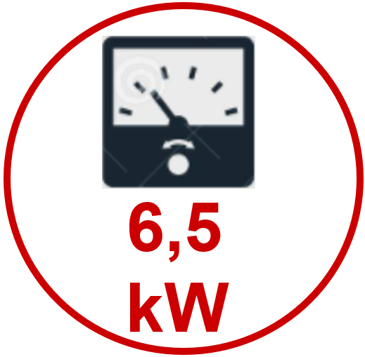
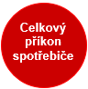
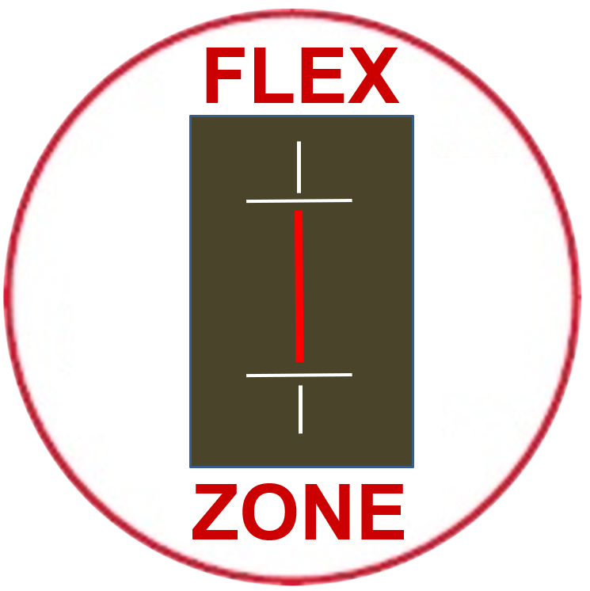
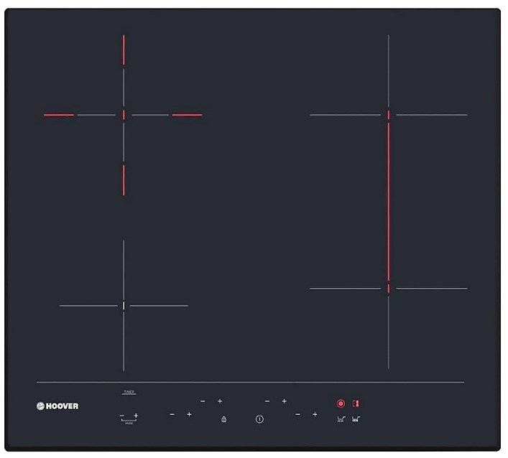
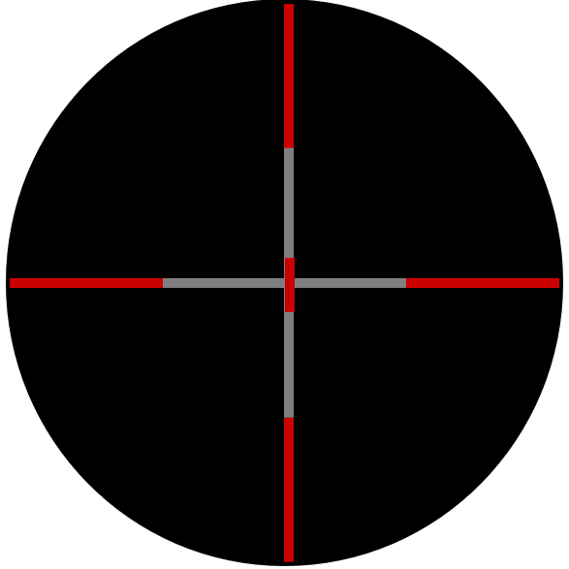
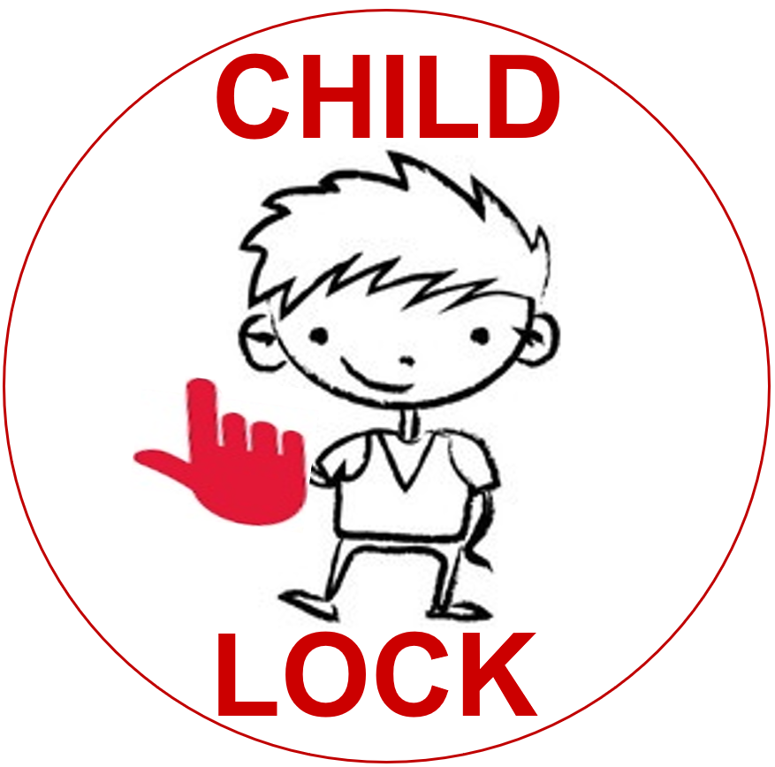
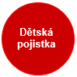
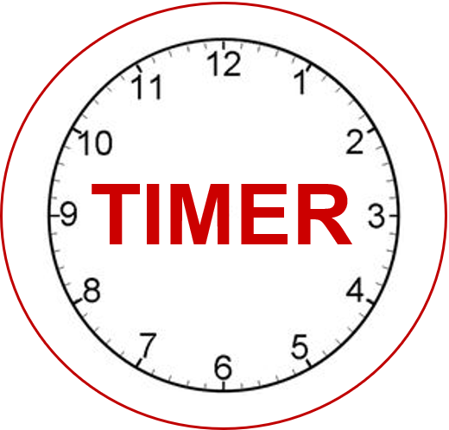
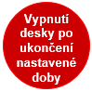
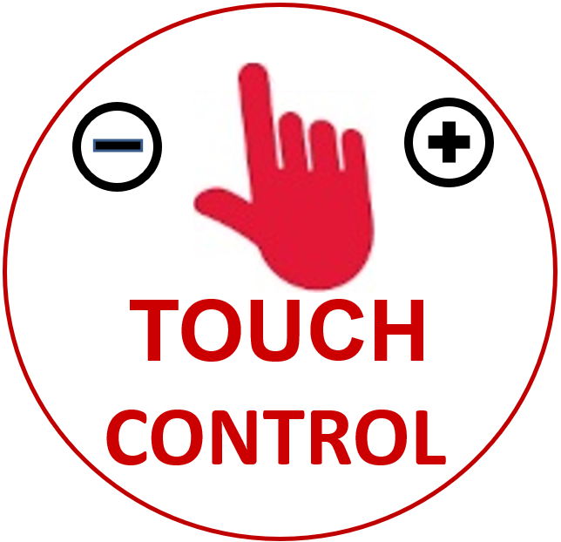
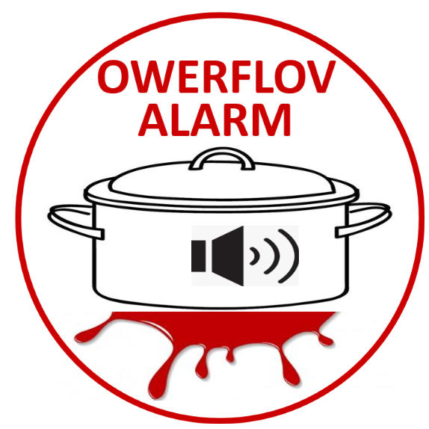
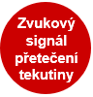

HH 64DBB3P
Vestavná Highlight deska H-HOB 500 šíře 60 cm
4 varné zóny, Flexi zóna, Duo zóna, dotykové ovládání, časovač, dětská pojistka
Hlavní vlastnosti
Počet varných zón 4 (kruhové)
Celkový příkon (W) 6500
Jištění (A) L1, L2 / 400V~ 16 při 6,5 kW - bez omezení výkonu
Jištění (A) L / 230V ~ 32 při 6,5 kW - bez omezení výkonu
Standardní připojení s použitím libovolných dvou fází, např. (L1, L2,N,PE) 400V~
Nestandardní připojení s použitím jednoho fázového vodiče (L1,N,PE) 230V~
Varné zóny
Levá přední: Ø 155 mm, 1200 W
Levá zadní Duo: Ø 110 mm / 190 mm – 1000 W + 700 W
Pravá zadní: Ø 190 mm, 1800 W
Pravá přední: Ø 190 mm, 1800 W
Pravá Flexi (souběžně obě pravé zóny): 400 x 200 mm, 3250 W
Funkce
Individuální dotykové ovládání
11 úrovní výkonu
Ukazatel zbytkového tepla
Časovač
Bezpečnost
Dětská pojistka
Bezpečnostní automatické vypnutí v případě dlouhodobé nečinnosti
Ochrana před přehřátím
Ochrana proti přetečení
60 cm
Flex pekáčová zóna
s kruhovými Highlight
Dvojitá zóna
Duo zóna s flexibilním využitím
Logistická data
Kód 33801926
EAN 8016361961951
Provedení 3 zkosené hrany
Rozměry výrobku v x š x h (mm) 50,5 x 590 x 520
Čistá váha výrobku (kg) 11
Rozměry balení v x š x h (mm) 135 x 675 x 725
Hmotnost s obalem (kg) 12
Dotykové ovládání

